Slide 1
Время в объёме
Автор и разработчик: Акимова Лия Владимировна
магистр психологии, коуч, бизнес-тренер,игропрактик

Slide 2
Краткое описание игры и ее образовательной ценности
Игра «Время в объеме» - новый взгляд на таймменеджмент, когда распределение времени рассматривается системно, учитывается ВСЁ время суток и важные взаимосвязи между областями жизни.
Учит быстро идти к цели при этом сохранить баланс в жизненных сферах и синергично задействовать все свои ресурсы.
Ценность игры:
Эффект тренажера, наработка новых нейронных связей, развитие системного и стратегического мышления
Рассмотрение различных аспектов жизни в системе, «жизнь на ладони»
Выработка индивидуальной и комфортной стратегии поведения
Диагностика: проявление скрытых приоритетов, выявление «системной ошибки» в стратегии поведения, возможность оценки 12 soft-skills

Slide 3
Цели и задачи игры:
Образовательные цели:
Развитие стратегического и системного мышления;
Наглядное представление важности сна, отдыха, мотивации, хобби, окружения и т.д. на эффективность труда и качество жизни;
Мотивация к саморазвитию;
Развитее саморегуляции целеполагания и самоуправления личности;
Прогнозирование последствий своего выбора (ответственность за свои решения).
Каждый ход игрок анализирует к чему его привел тот или иной выбор и может попробовать разные стратегии, выбрать наилучшую для себя и соотнести ее с жизнью.

Slide 4
Обзор игровой механики:
За 28 ходов надо пройти игровое поле к цели и сохранить в балансе семь областей жизни на личном поле. (состояние отражено на операционализированных шкалах, которые системно зависят друг от друга)
Каждый ход символизирует сутки и игрок случайным образом делит 24 час на 8 отрезков времени разной величины. Эти отрезки необходимо распределить между областями жизни максимально эффективно и учитывая различные факторы заложенные в игру. Необходимо и достаточно спать, и уделять время своей цели, и уделить время другим областям жизни.
Одно действие игрока может повлиять сразу на несколько областей жизни. Например: не выспался, испортилось настроение, испортил настроение своим близким, близкие на тебя обиделись. Или: занялся хобби, поднялось настроение, появилась мотивация двигаться к цели с новыми силами, сделал дополнительные три хода к цели (сделал работу быстрее)
Скорость движения к цели зависит от множества выборов которые делает игрок в течении игры. Наглядно видно, что произойдет жизнью, если игрок, например, перестанет обращать внимание на здоровье или не будет вкладывать время в связи. Каждый ход игрок видит последствия своих решений.

Slide 5
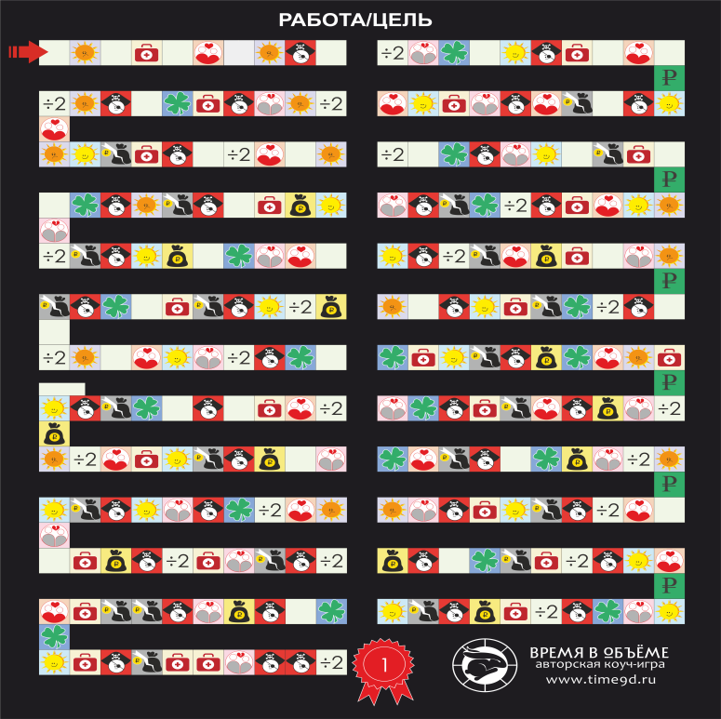
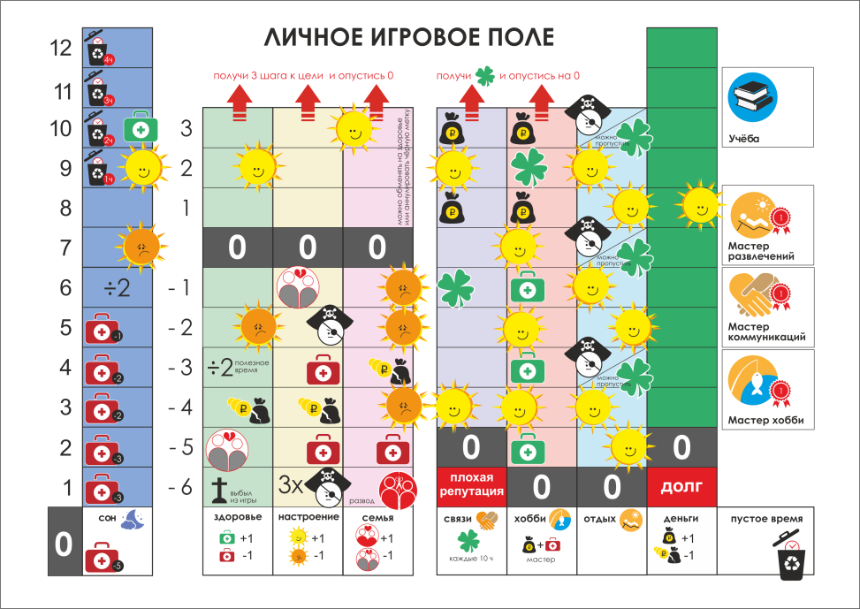
Обзор игровой механики:

Slide 6
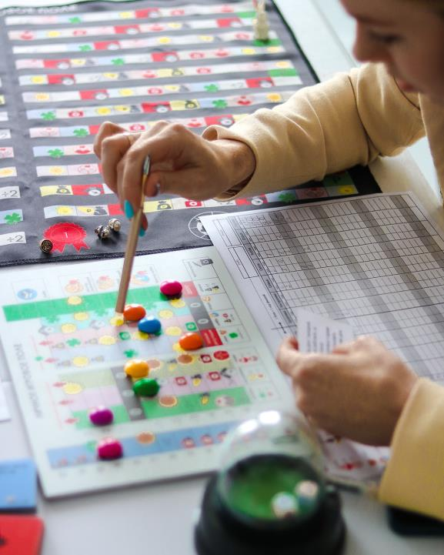
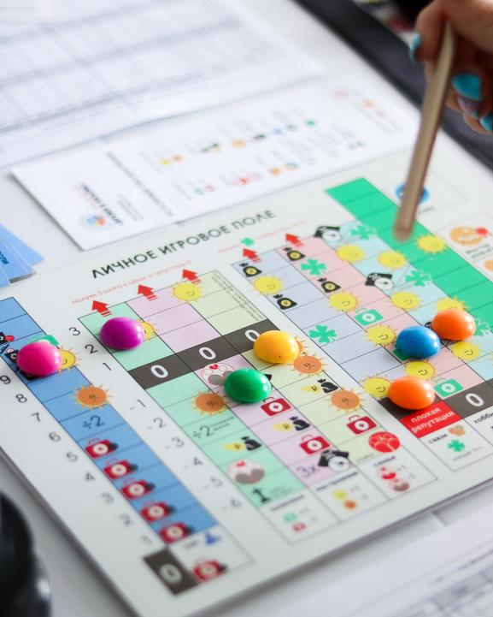
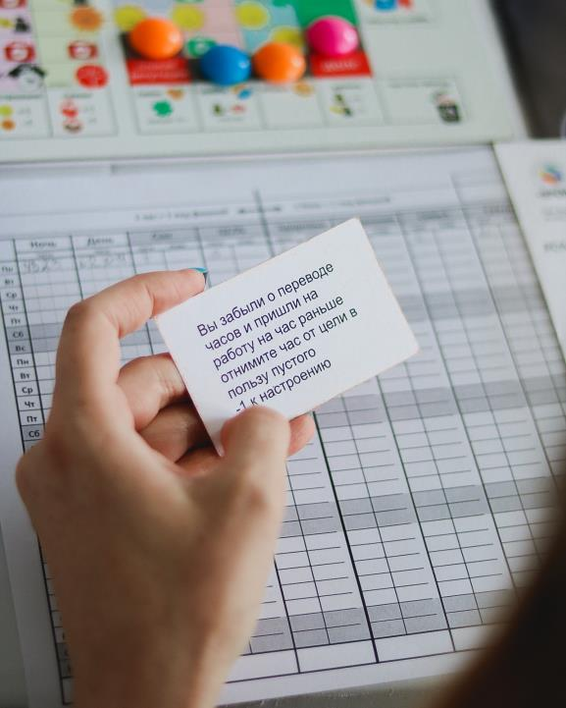
Обзор игровой механики:

Slide 7
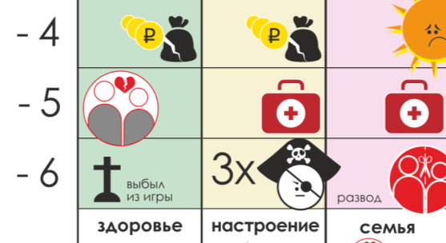
Пример игровой ситуаций :
Игрок упустил из внимания положение по шкалам «здоровье» и «настроение», которые уже были в отрицательном положении.
Т.к. один выбор игрока может запустить изменения сразу по нескольким шкалам, то очередной выбор в пользу «спать 5 часов» запустил процесс в результате которого здоровье опустилось до критической отметки и игрок «выбыл из игры»
Анализ ситуации показал, что игрок и в жизни не обращает внимание на тревожные сигналы о здравье, хотя осознает, что результат может быть плачевный.

Slide 8
Отработка навыков в игре
Игра имеет эффект тренажера.
Игрок принимает решение (записывает его в бланк), делает действия согласно этих решений и сразу видит системные последствия.
Следующий ход он может сделать с учетом анализа предыдущей ситуации и что-то изменить в тактике и стратегии своих действий.
Игра имеет 28 ходов – это значит, что игрок принимает решения, наглядно видит результаты этих решений, анализирует их 28 раз.
А также игра основана на реальных жизненных процессах: отдых поднимает настроение, плохой сон влияет на здоровье, хобби помогает в профилактике выгорания, друзья могут помочь в делах, поддержка близких вдохновляет и многое другое. Это значит, что анализируя ситуацию игрок экстраполирует стратегию поведения в игре на стратегию поведения в жизни. Подмечает реальные ситуации и может изменить линию поведения в жизни.

Slide 9
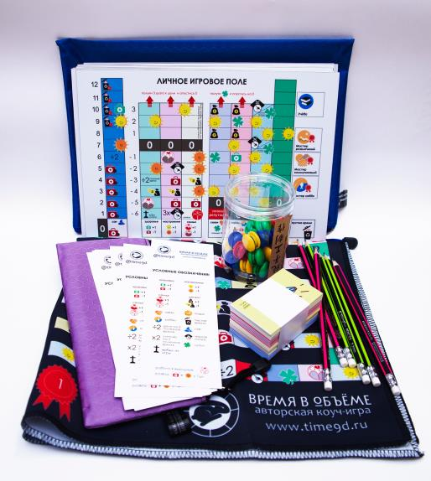
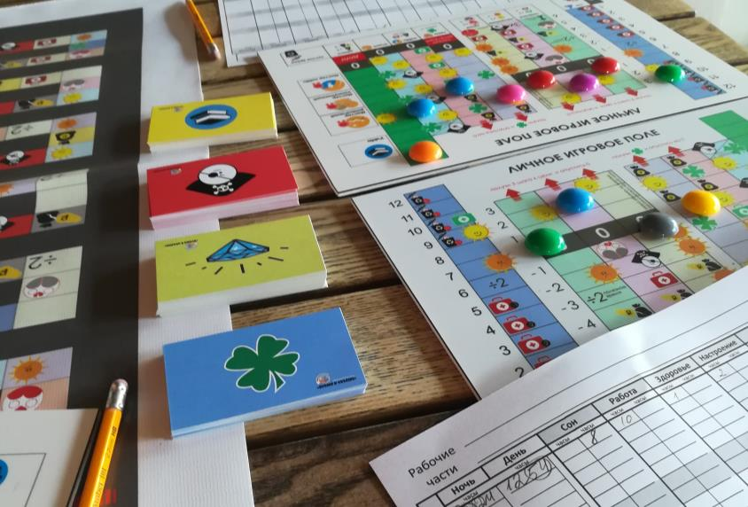
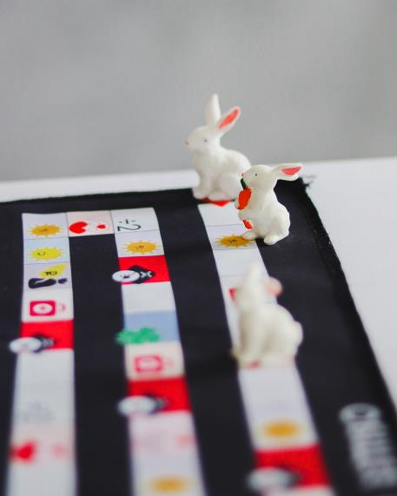
Визуальные материалы:

Slide 10
Поддержка и расширение игры:
Разработана методология обучения ведущих особенностям игры как очно, так и он-лайн
Каждый ведущий может предложить спектр своих услуг для переноса в жизнь, стратегии полученной в игре.
На базе игры уже разработаны программы тренингов на темы «лайф-баланс», «тайменеджмент для студентов», «риторика и психология общения», «нетверкинг». Возможны раскрытие других тем.
В планах:
разработка методических материалов для обучения асессоров для проведения игр в качестве диагностики soft-skills
объединение всех версий игр в комплект «Профессионал» с дополнительным обучением
перенос дополнительных версий игры в дистанционный формат

Slide 11
Онлайн версия (если есть)
Он-лайн версия классической версии игры есть на платформе Игрон

Slide 12
Контактная информация:
Автор и разработчик игры: Акимова Лия Владимировна
тел +79147906271
Е-male: liya.v.akimova@gmail.com

